Slide 1


0
TẬP ĐỌC

Slide 2
TIẾT 1

Slide 3
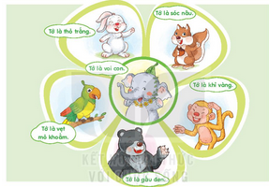

Slide 4
Sinh nhật của voi con
Hôm nay là sinh nhật của voi con, nhưng nó bị ốm. Đang buồn bã, bỗng voi con nghe tiếng gọi. Thì ra các bạn đến chúc mừng sinh nhật voi. Thỏ trắng mang cà rốt. Gấu đen ngoạm nguyên một nải chuối. Khỉ vàng và sóc nâu tặng voi tiết mục “ngúc ngoắc đuôi”. Vẹt mỏ khoằm thay mặt các bạn nói những lời chúc tốt đẹp.
Voi con vui ơi là vui. Nó huơ vòi mấy vòng để cảm ơn các bạn.
(Lâm Anh)

Slide 5




Nghỉ giữa tiết

Slide 6
Sinh nhật của voi con
Hôm nay là sinh nhật của voi con, nhưng nó bị ốm. Đang buồn bã, bỗng voi con nghe tiếng gọi. Thì ra các bạn đến chúc mừng sinh nhật voi. Thỏ trắng mang cà rốt. Gấu đen ngoạm nguyên một nải chuối. Khỉ vàng và sóc nâu tặng voi tiết mục “ngúc ngoắc đuôi”. Vẹt mỏ khoằm thay mặt các bạn nói những lời chúc tốt đẹp.
Voi con vui ơi là vui. Nó huơ vòi mấy vòng để cảm ơn các bạn.

Slide 7
TIẾT 2

Slide 8
Trả lời câu hỏi
Những bạn nào đến mừng sinh nhật voi?
Thỏ trắng, gấu đen, khỉ vàng, vẹt mỏ khoằm.
b. Voi con làm gì để cảm ơn các bạn?
Voi con huơ vòi mấy vòng để cảm ơn các bạn.
c. Sinh nhật của voi con như thế nào?
Sinh nhật của voi con vui ơi là vui.

Slide 9
Nghỉ giữa tiết

Slide 10

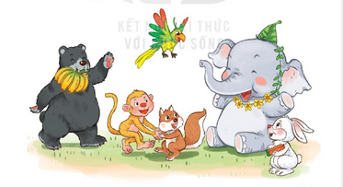
c. Voi con làm gì để cảm ơn các bạn?
Voi con huơ vòi để cảm ơn các bạn.

Slide 11
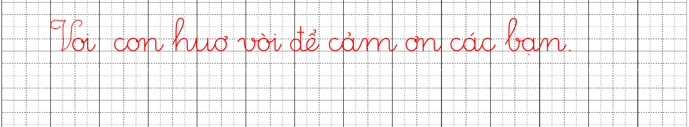

Slide 12
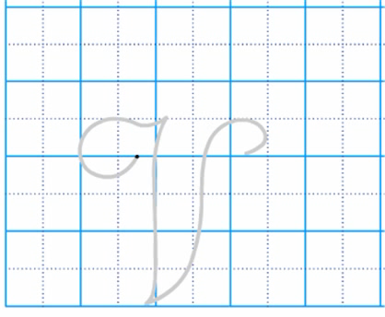

Slide 13
1. Tô

Slide 14
3. Viết câu trả lời cho câu hỏi a ở mục 3 (SGK trang 5)

Slide 15
TIẾT 3

Slide 16
vui
buồn bã
tốt đẹp
Vân rất …….. vì được đi chơi cùng các bạn.

Slide 17
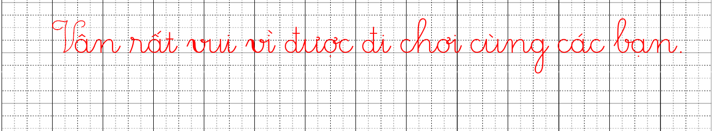
4. Viết câu hoàn thiện ở mục 5 (SGK trang 16)

Slide 18
Nghỉ giữa tiết

Slide 19
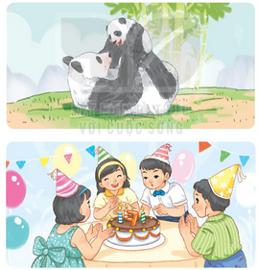
chơi đùa
gấu
hát
sinh nhật

Slide 20
TIẾT 4

Slide 21
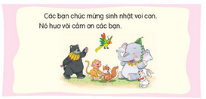
NGHE VIẾT

Slide 22
Nghỉ giữa tiết

Slide 23
Tìm trong hoặc ngoài bài đọc Sinh nhật của voi con từ ngữ có tiếng chứa vần oăc, oac, uơ, ưa

Slide 24
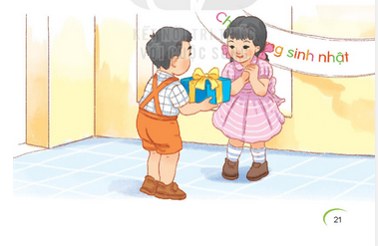
Nói lời chúc mừng sinh nhật một người bạn của em.

